Slide 1
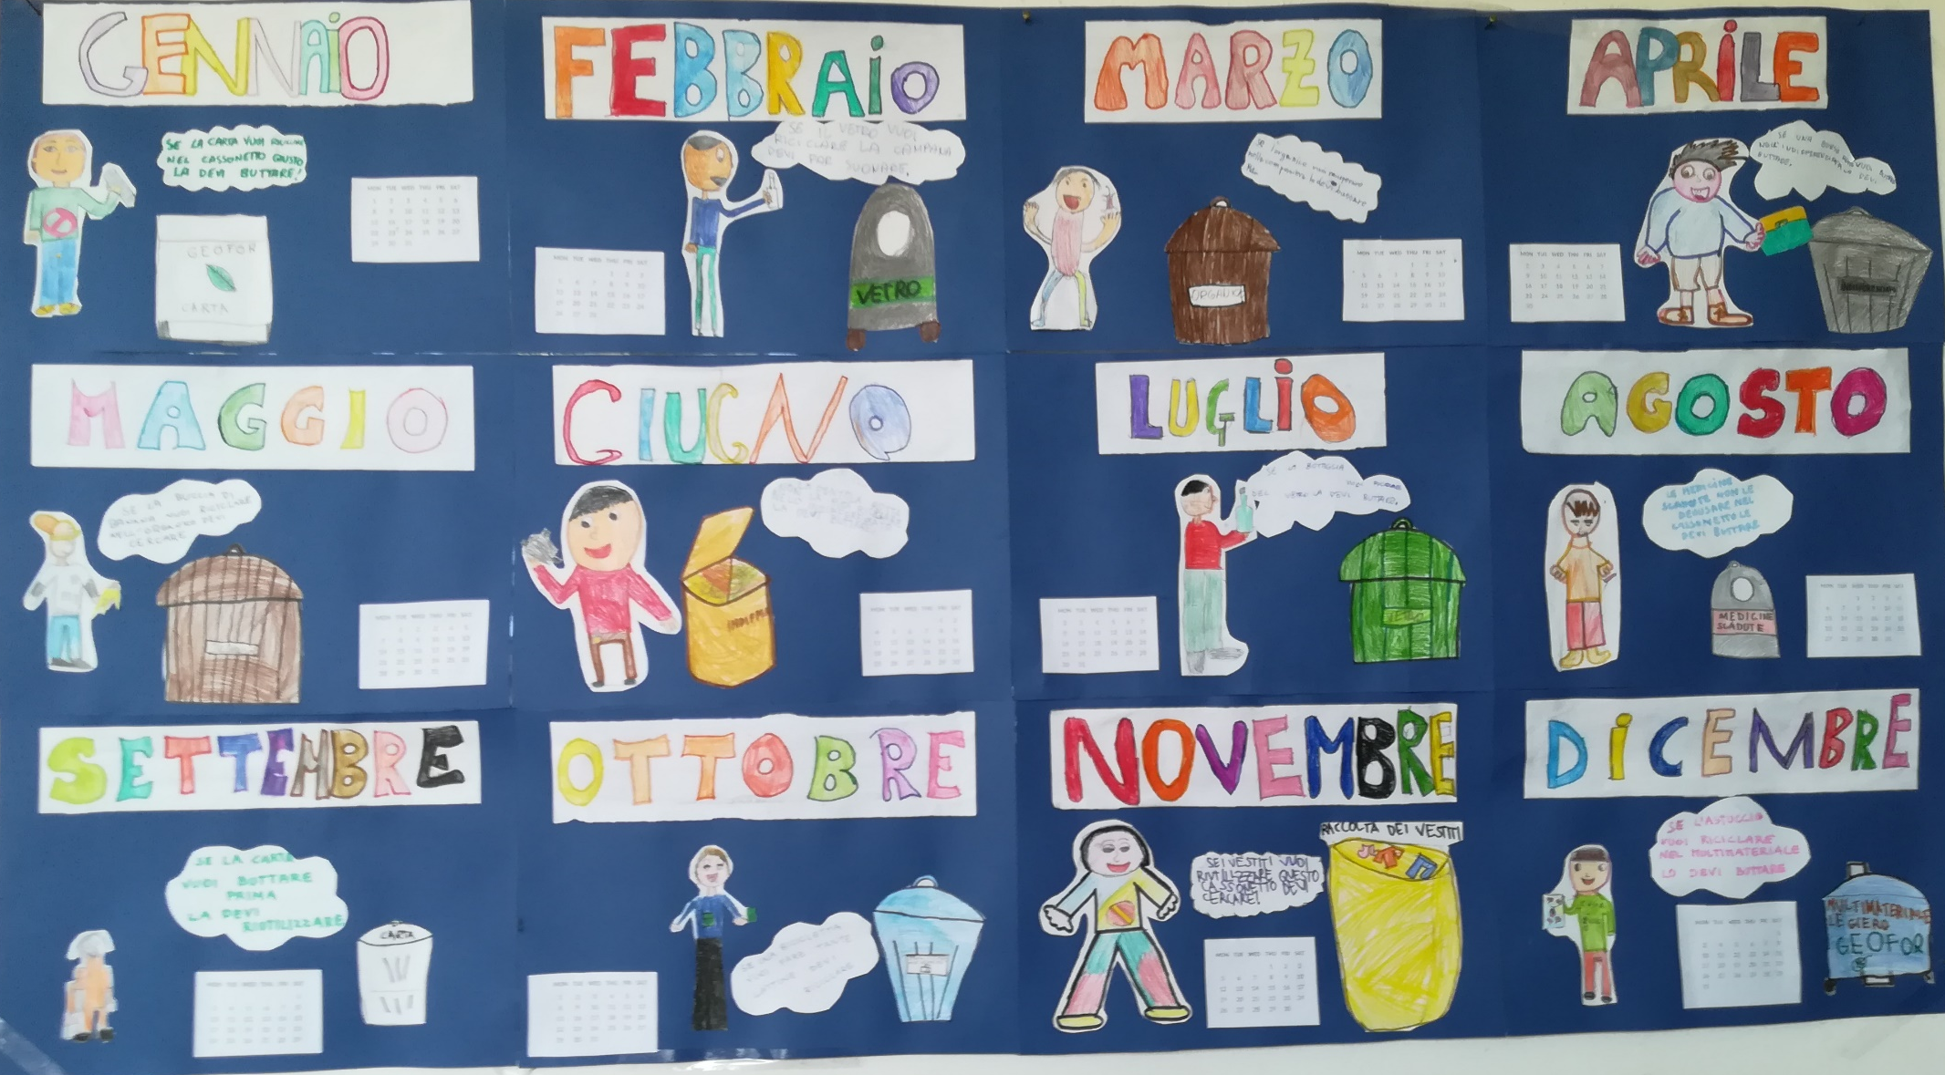
SCUOLA PRIMARIA CHIESA, PISA
CLASSE IIC
PROGETTO GEOFOR SCUOLA 2017-2018

Slide 2
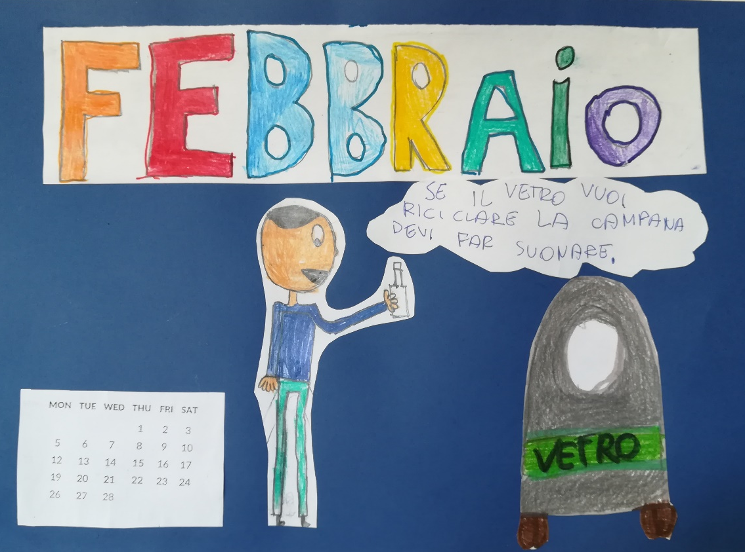
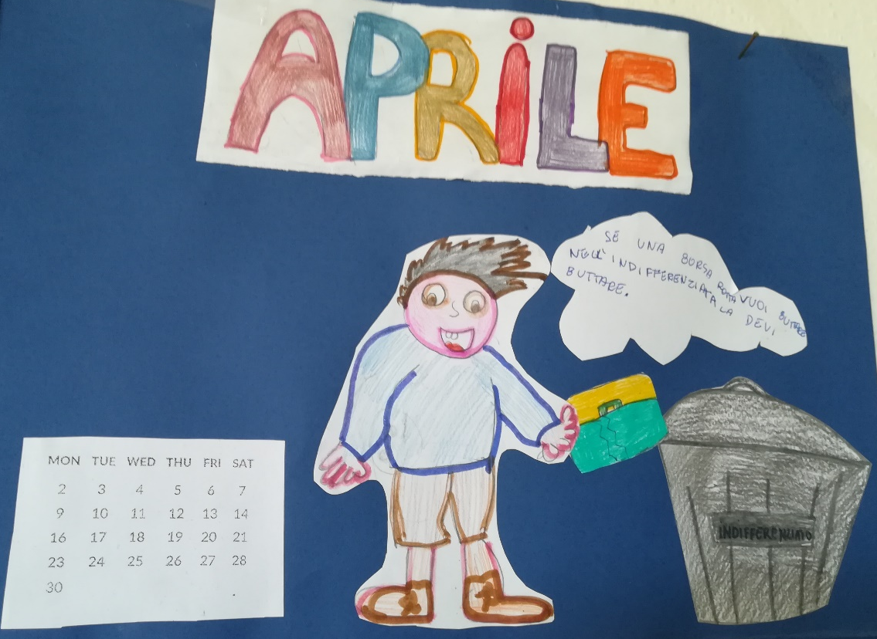

Slide 3
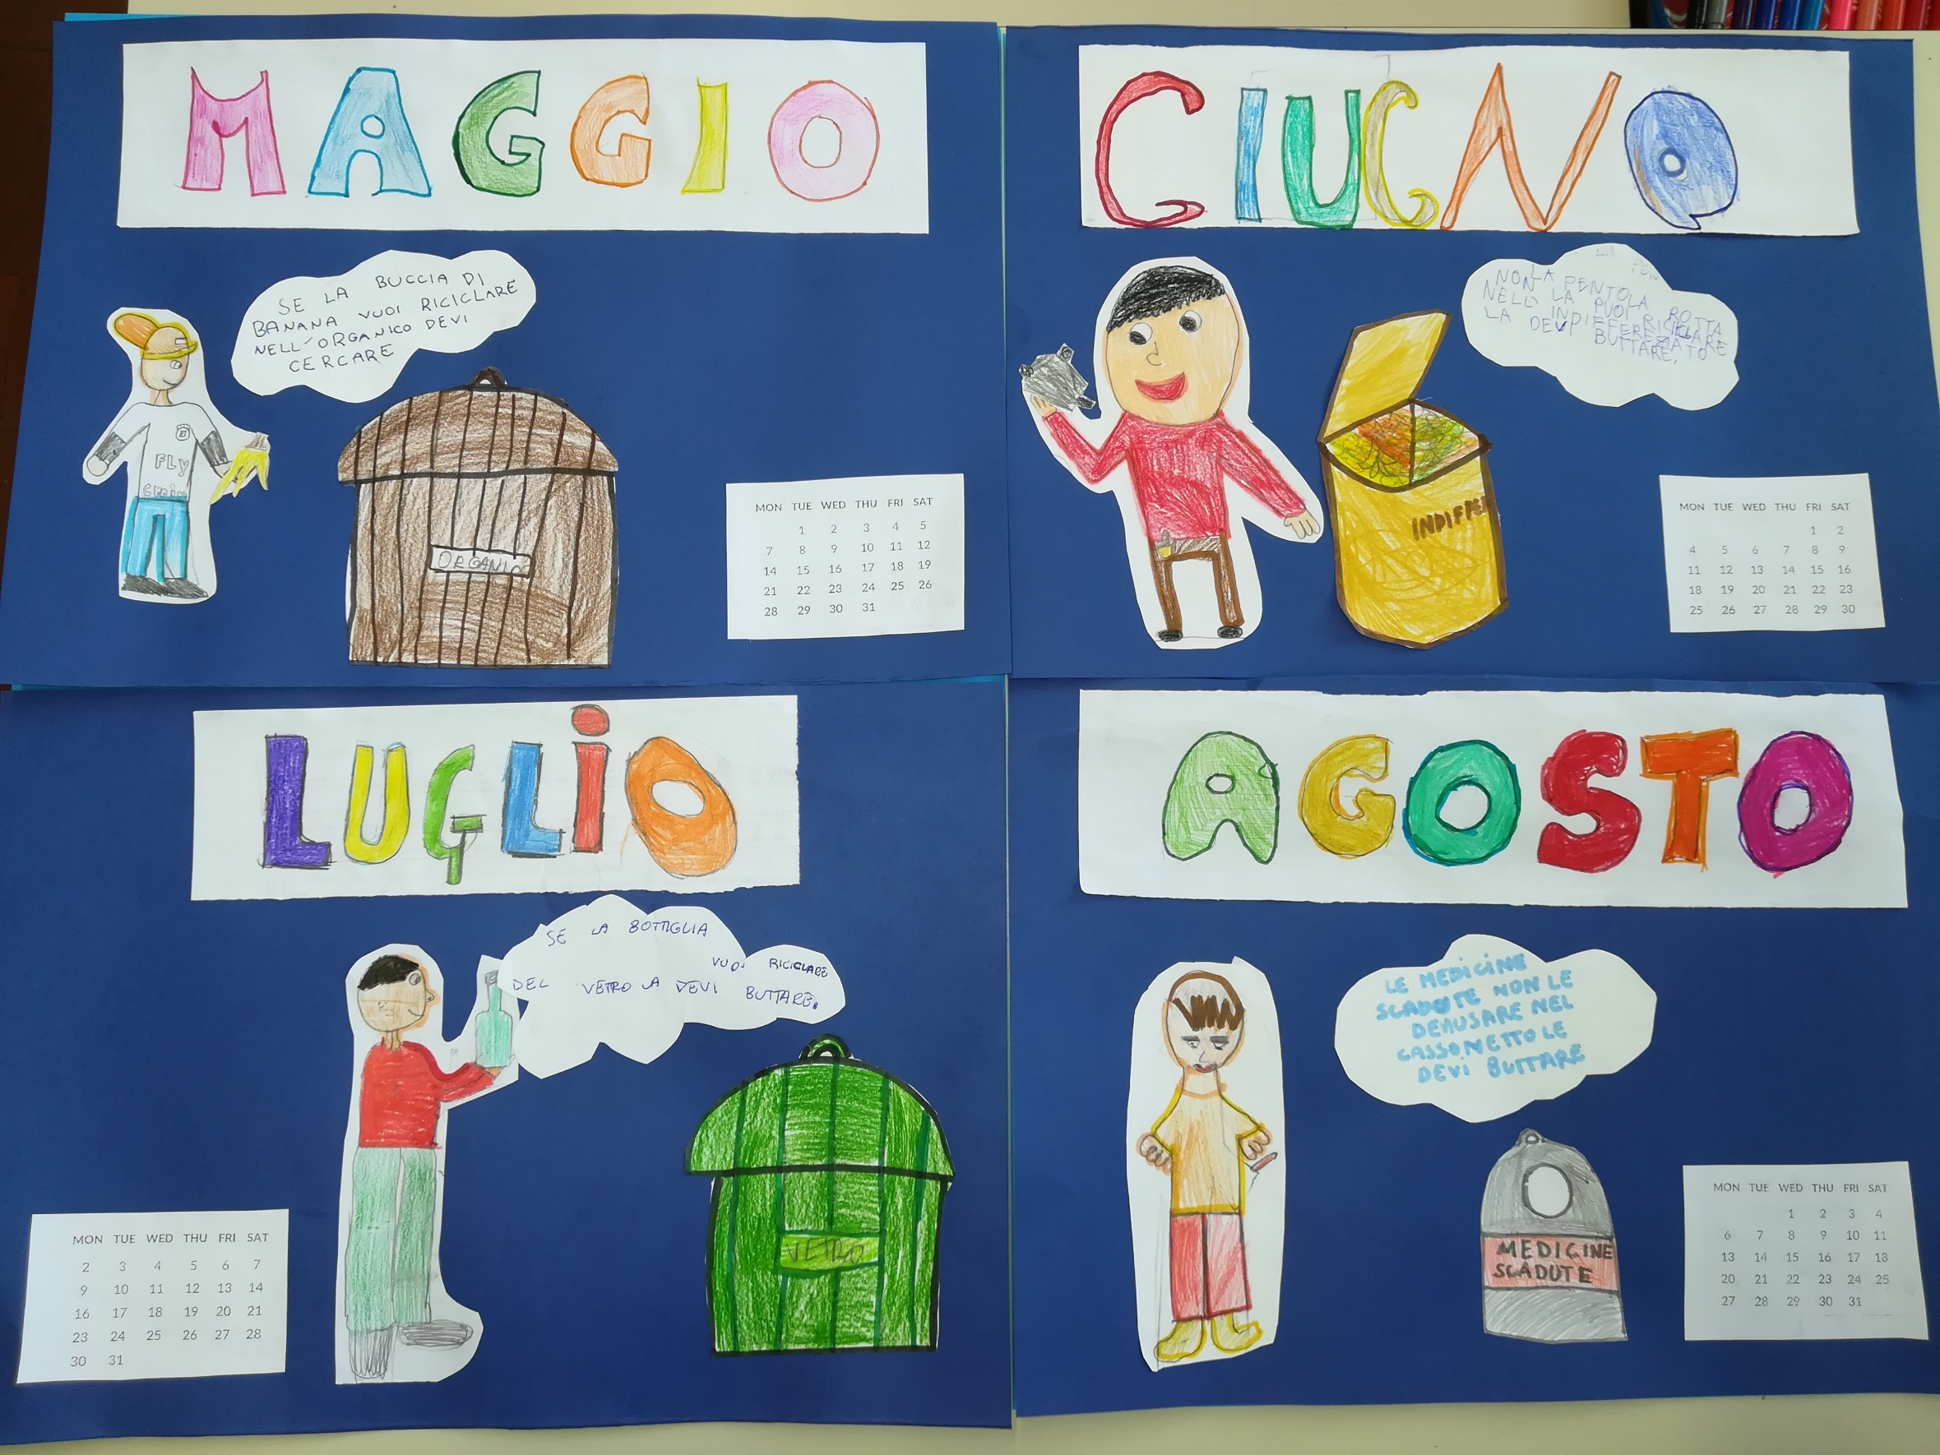

Slide 4
